Slide 1
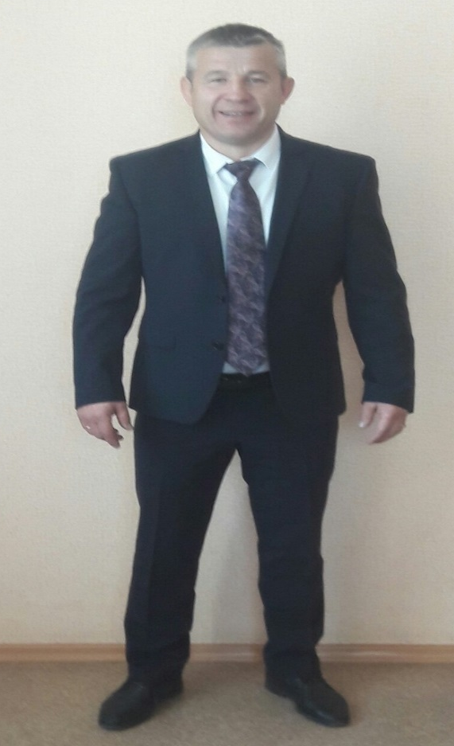
Министерство образования РМ
ПОРТФОЛИО
Яфязова Альберта Харисовича, тренера-преподавателя МБУ ДО «ДЮСШ» Чамзинского муниципального района
Дата рождения: 19.06.1968.
Профессиональное образование: учитель физической культуры
физической культуры, МГПИ им. Евсевьева, диплом № ЭВ 048472, дата выдачи
27.06.1994 г.
Стаж педагогической работы: 35 год.
Общий трудовой стаж: 35 год.
Наличие квалификационной категории: высшая.
Дата последней аттестации: 21.03.2013. Пр. № 277 МО РМ.

Slide 2
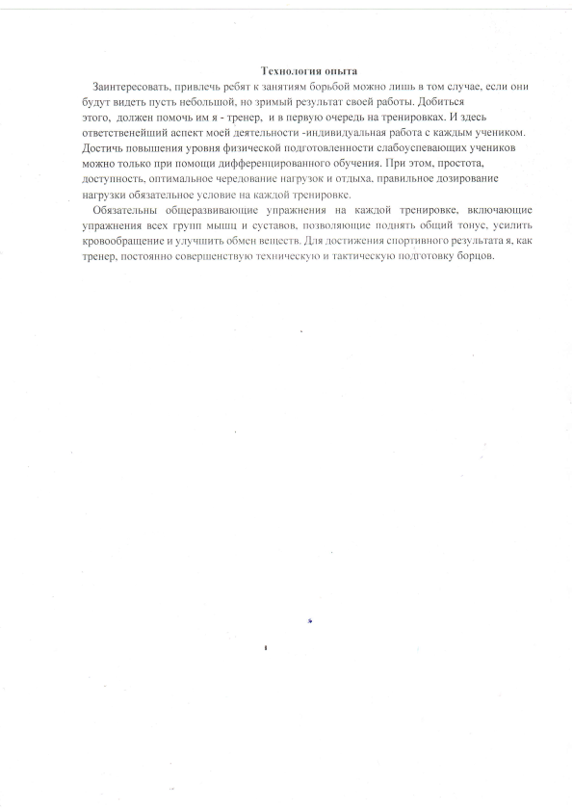

Slide 3
2.Степень обеспечения повышения уровня подготовленности воспитанников

Slide 4
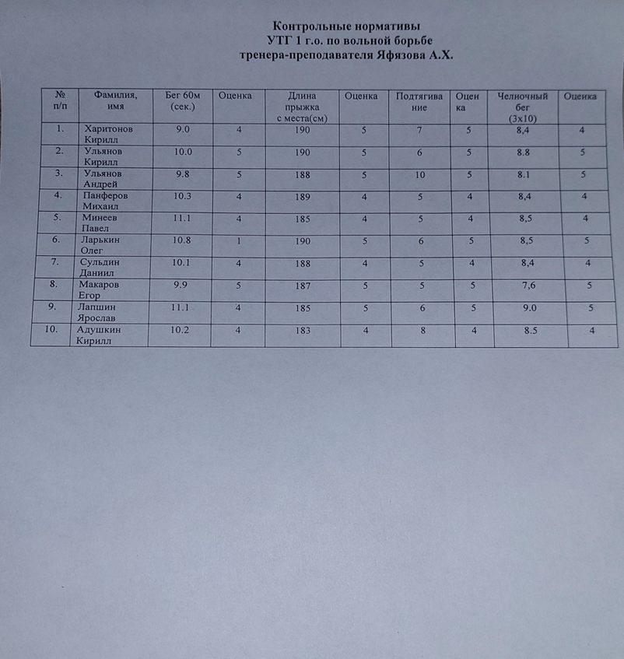

Slide 5
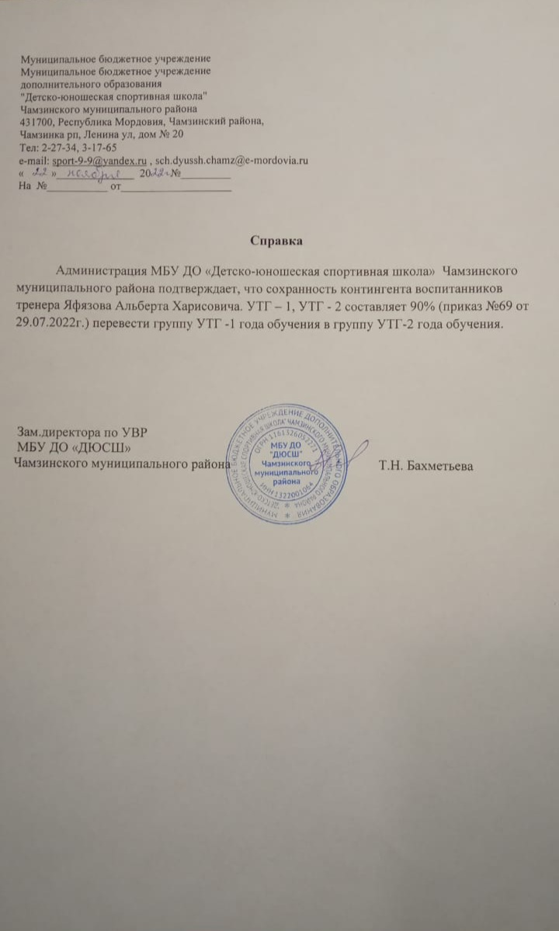
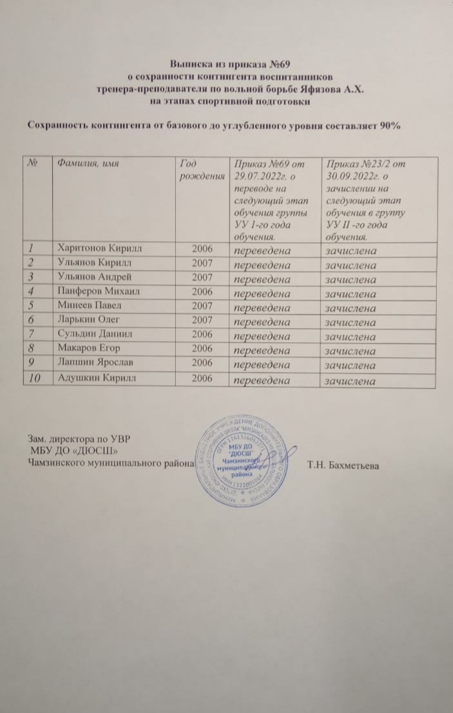
3.Сохраноность контингента воспитанников на этапах спортивной подготовки

Slide 6
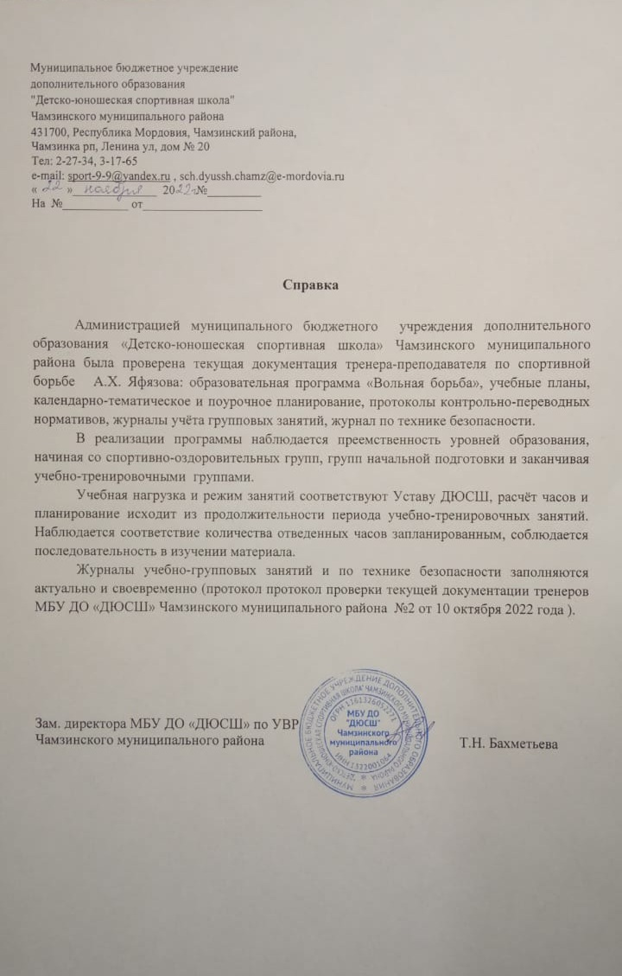
4.Результаты анализа текущей документации

Slide 7
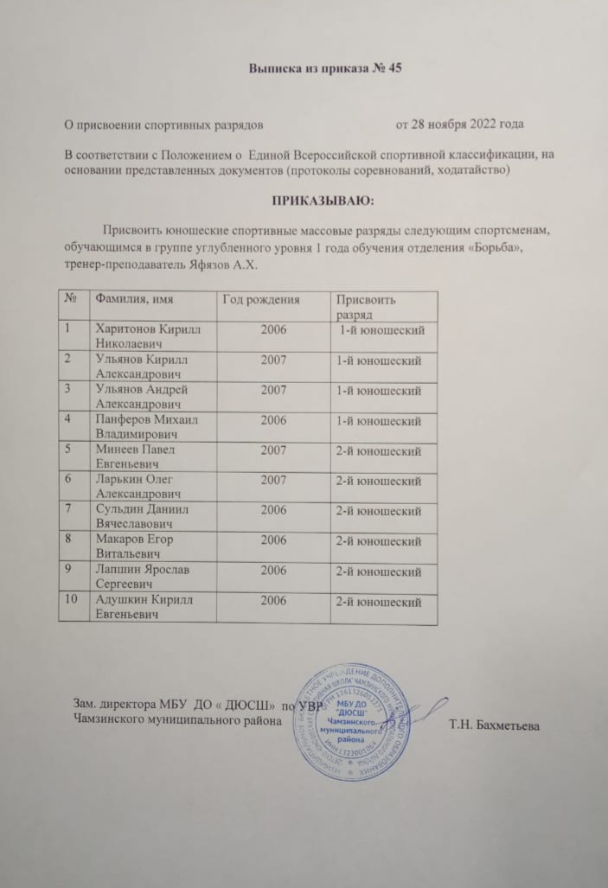
6.Выполнение воспитанниками требований для присвоения спортивных званий и разрядов

Slide 8
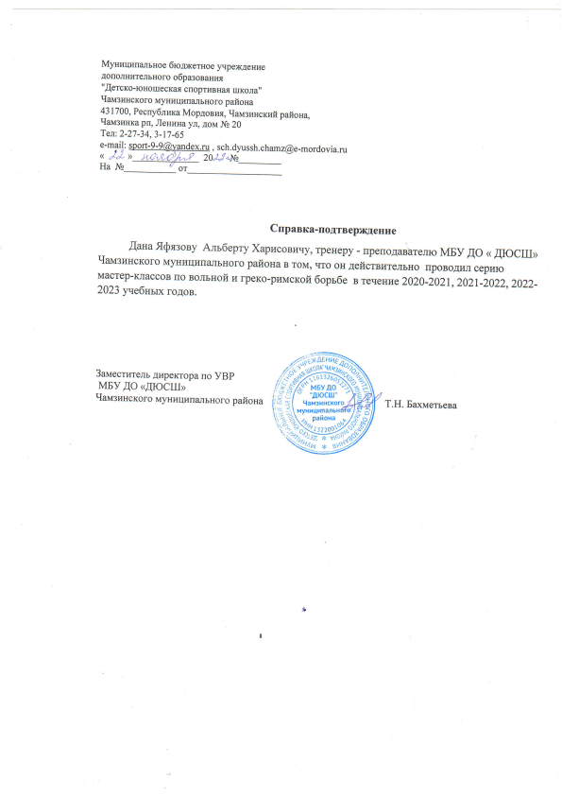
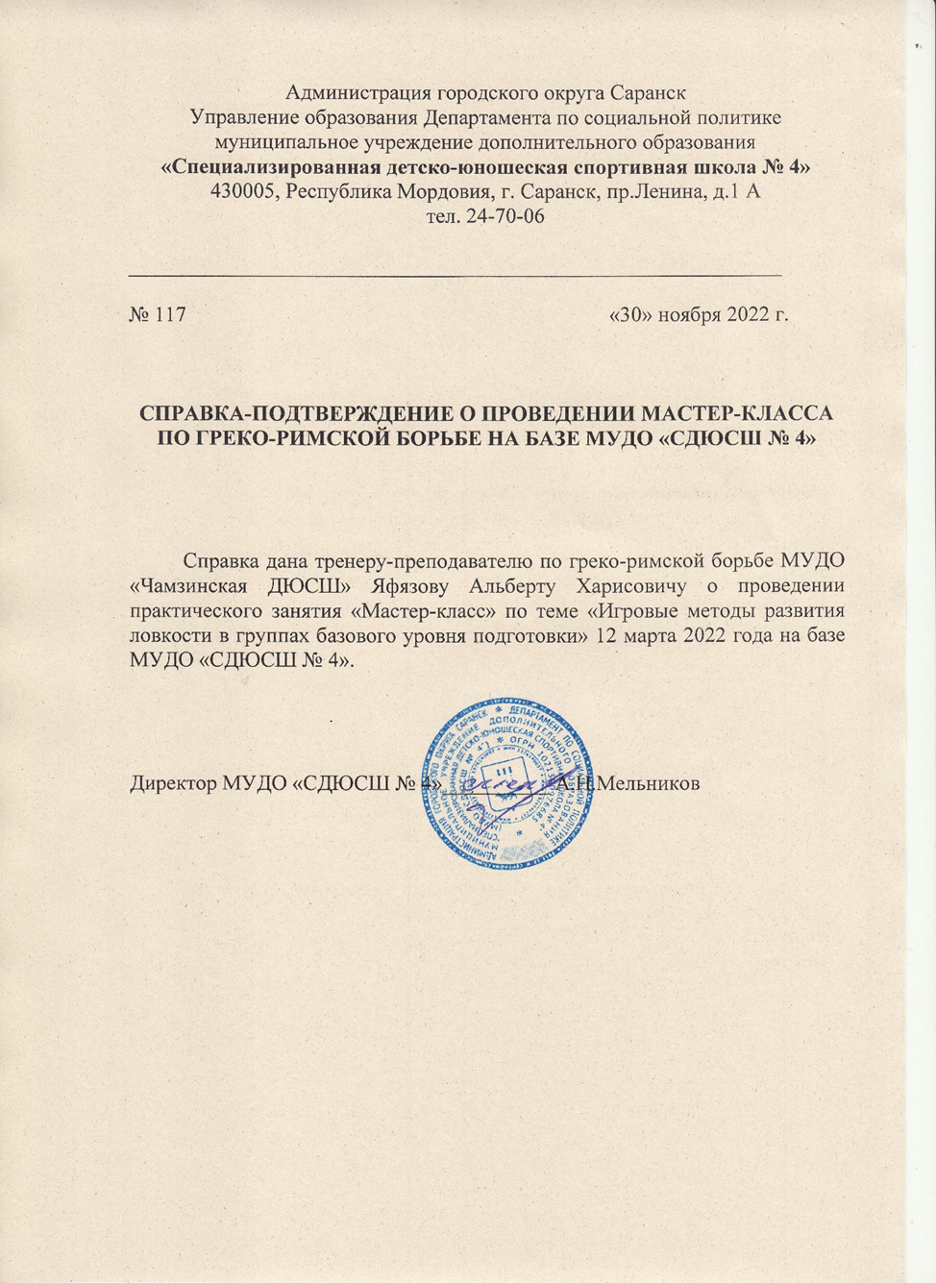
7.Проведение , мастер-классов, открытых занятий (очно)мероприятий

Slide 9
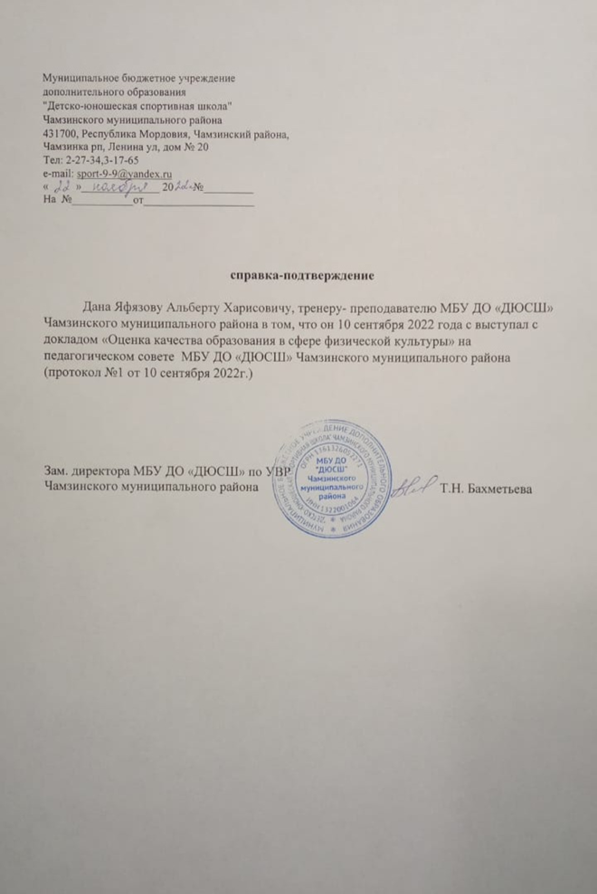
8.Выступления на заседаниях методических советов, научно-практических конференциях , педагогических чтениях, семинарах, секциях, формах, радиопередач (очно)

Slide 10
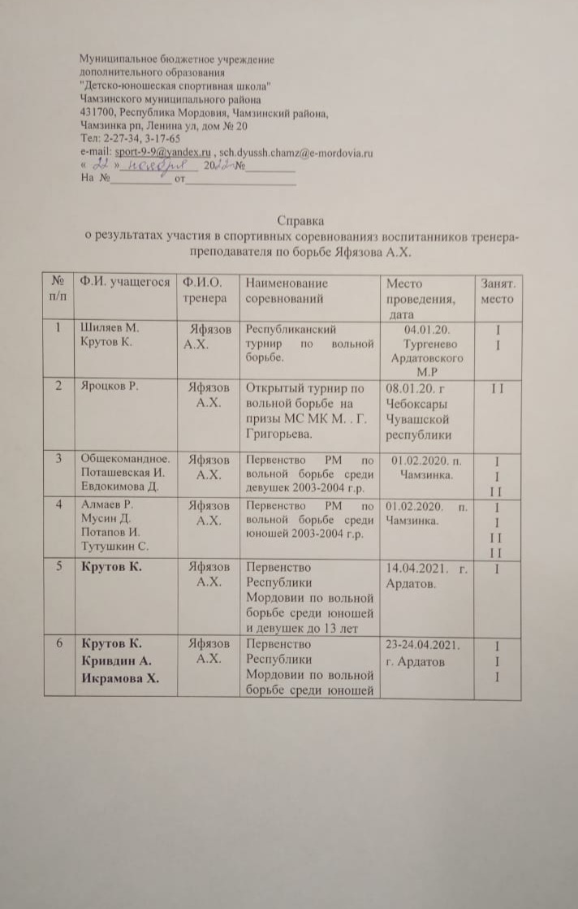
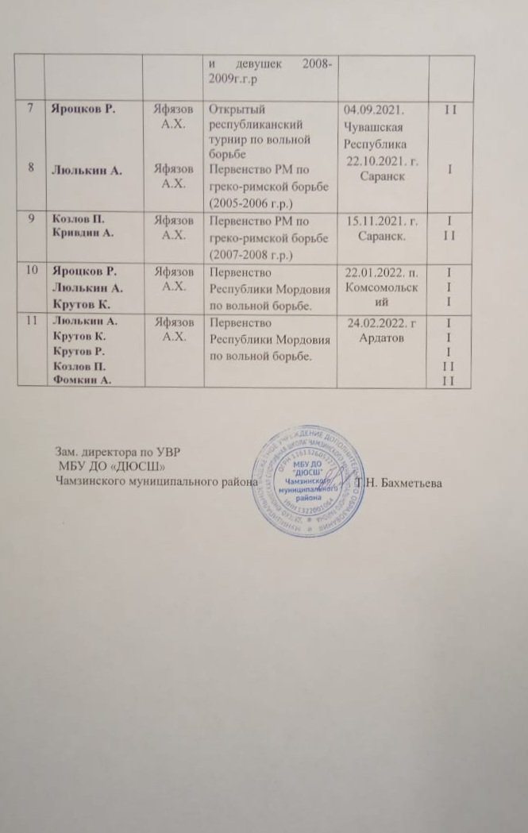
9.Результаты участия воспитанников в официальных соревнованиях

Slide 11
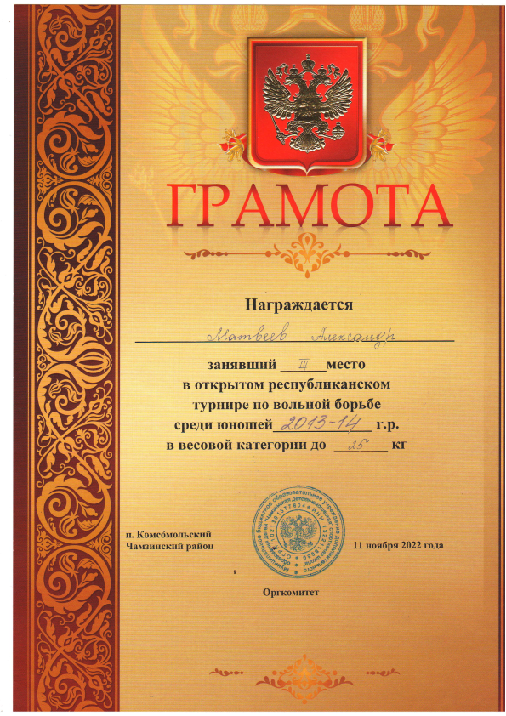
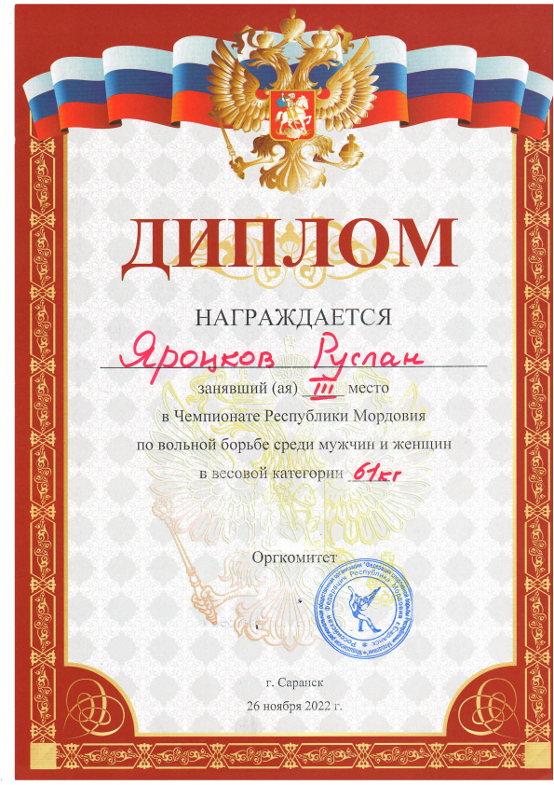
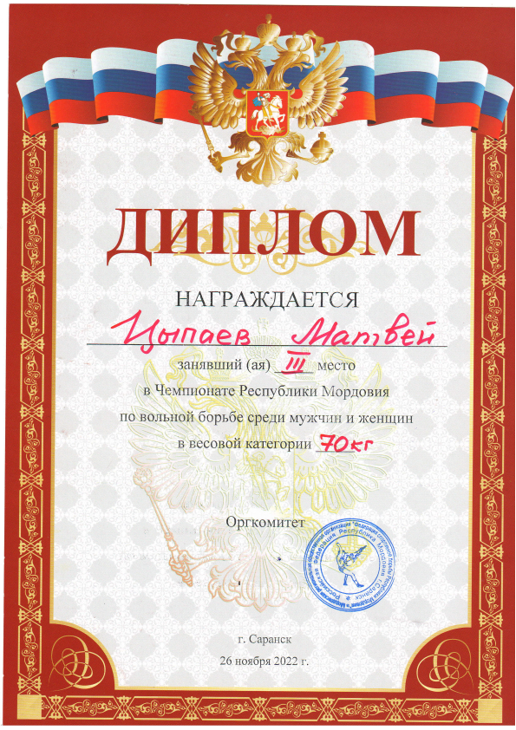

Slide 12
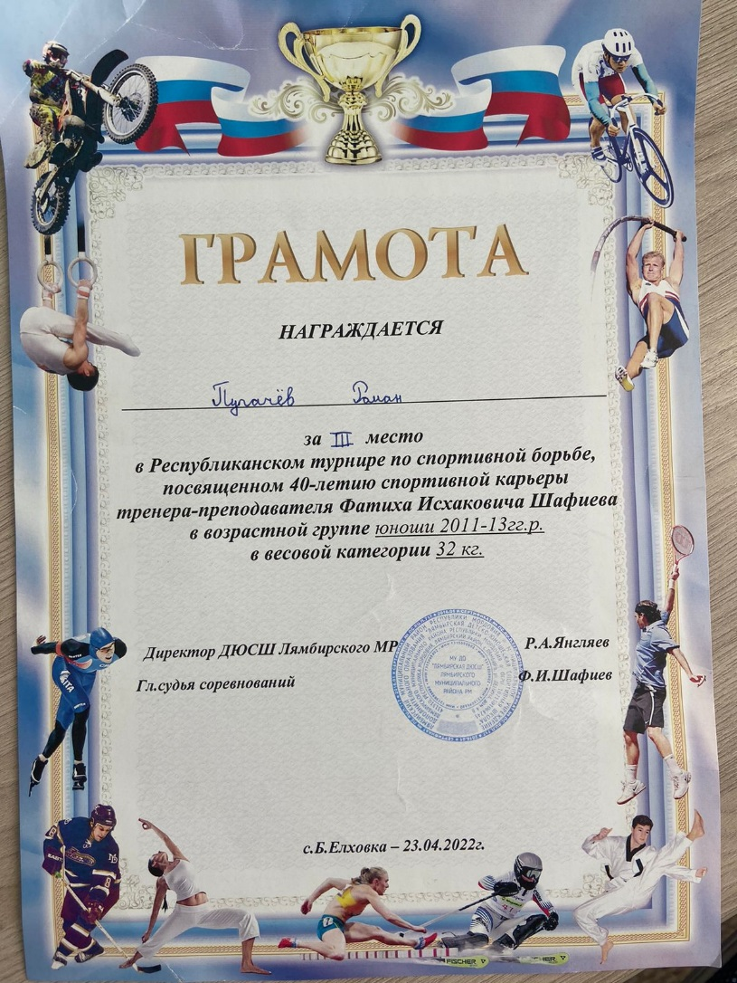
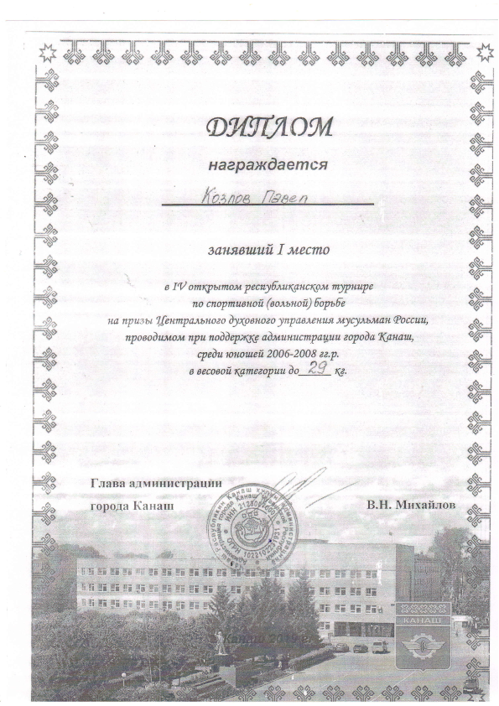
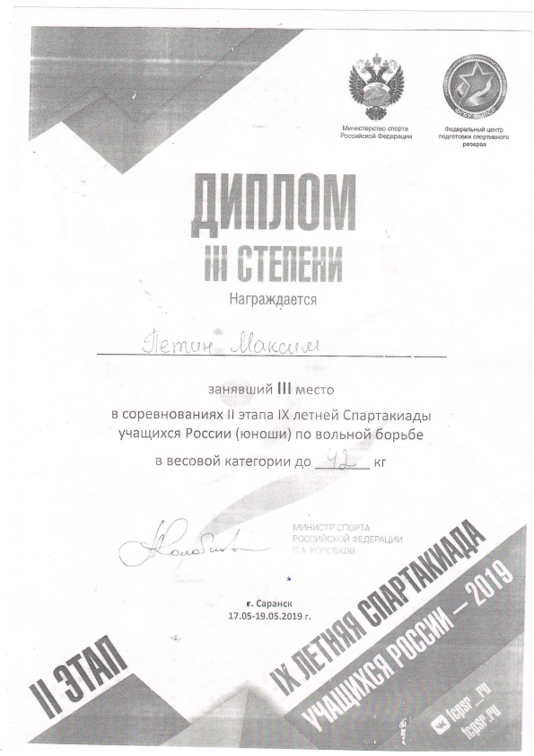

Slide 13
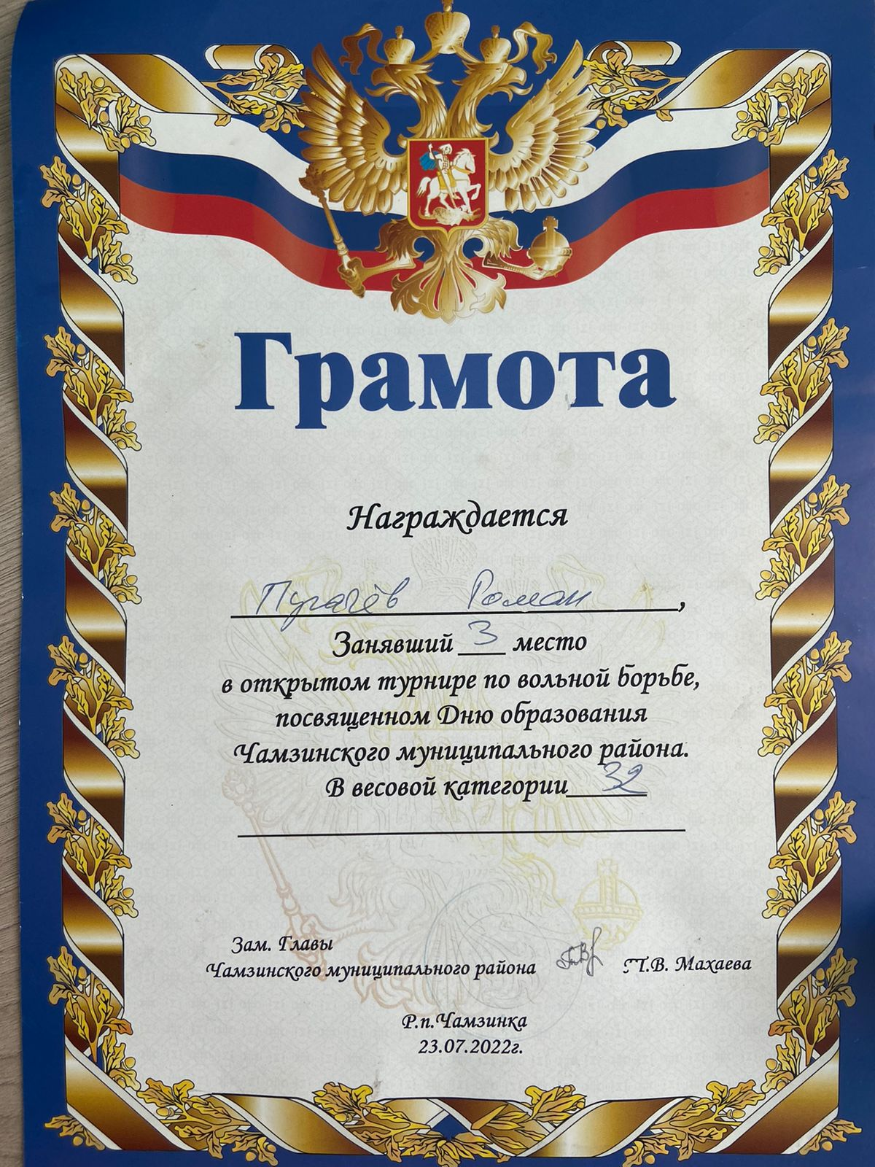
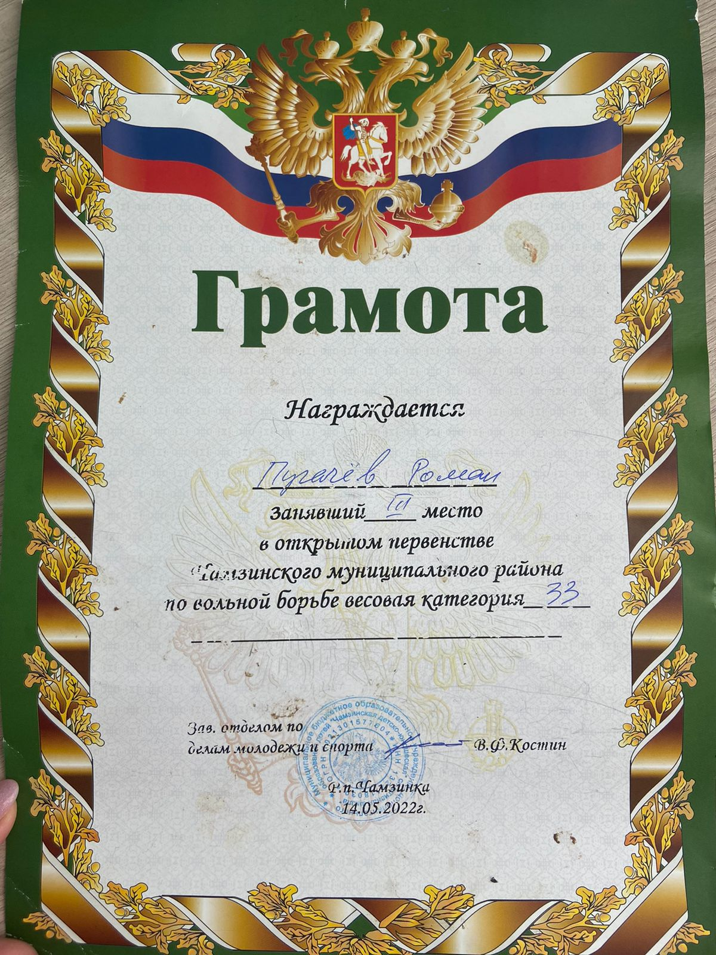

Slide 14
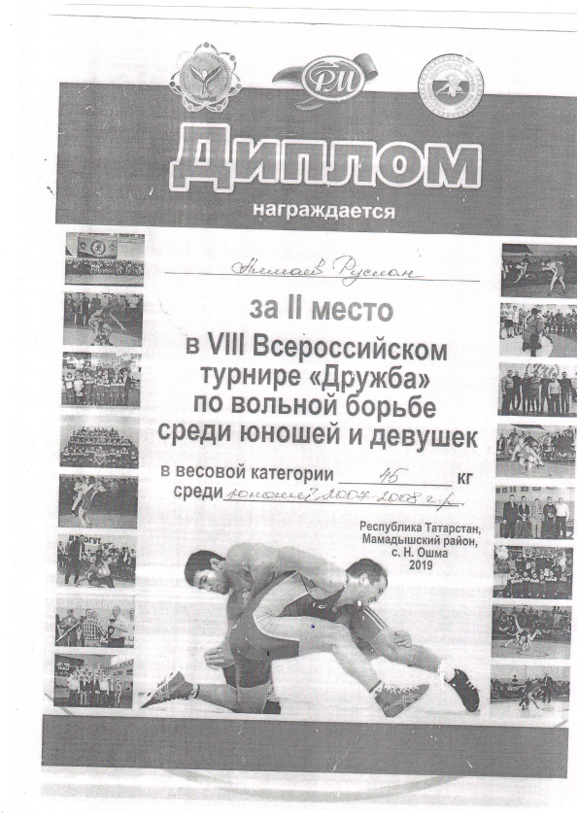
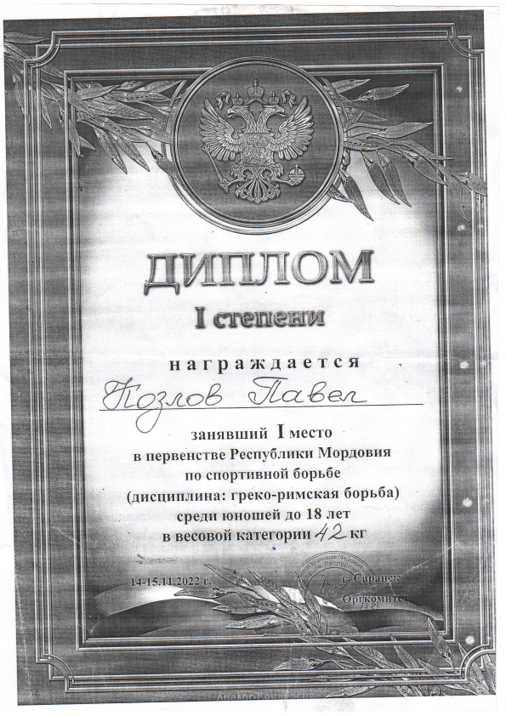

Slide 15
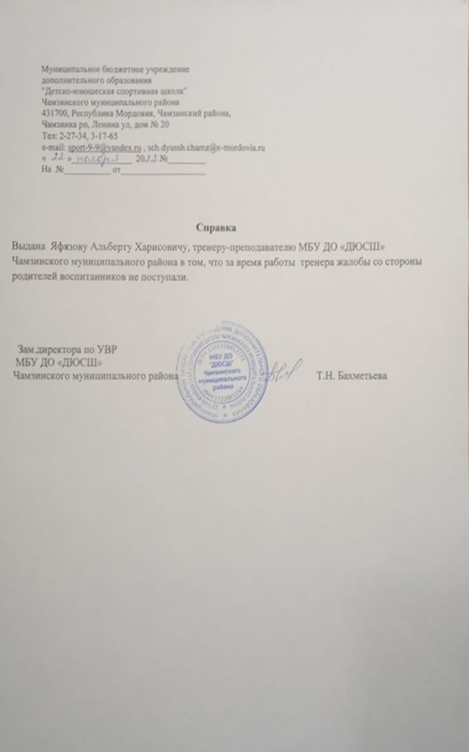
10. Система взаимодействия с родителями воспитанников

Slide 16
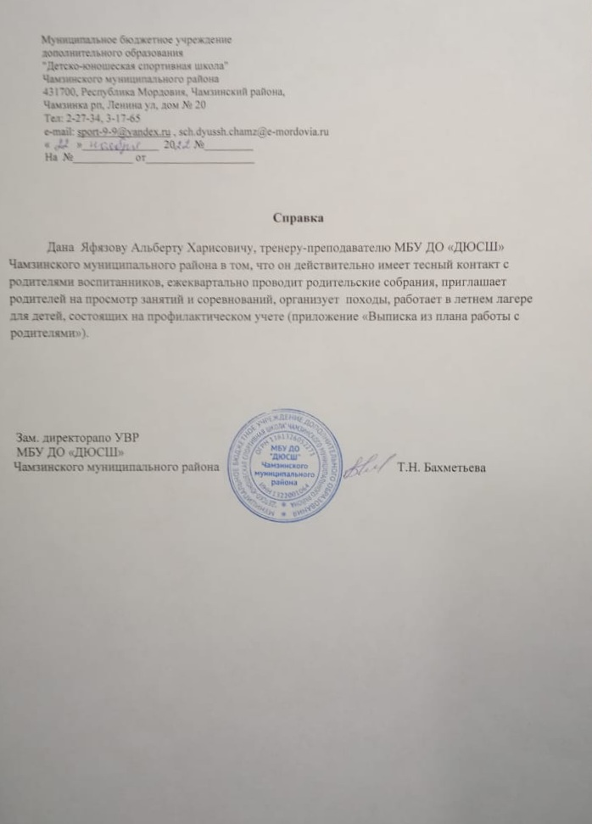
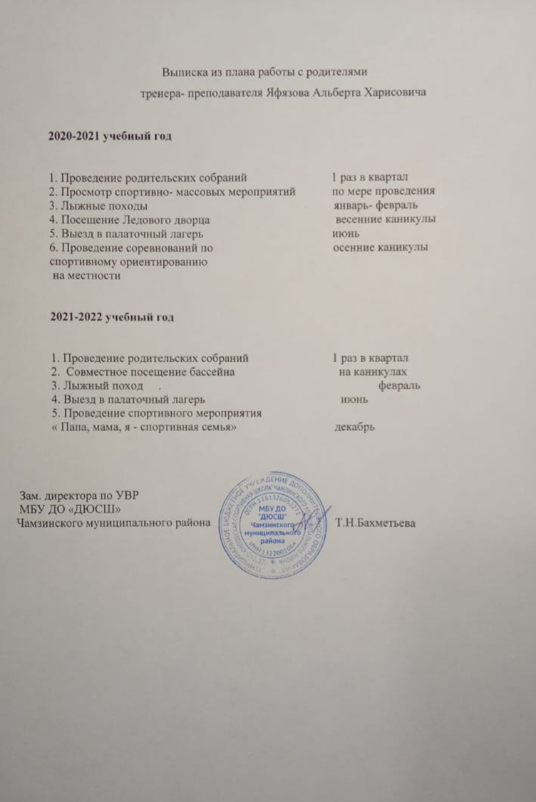

Slide 17
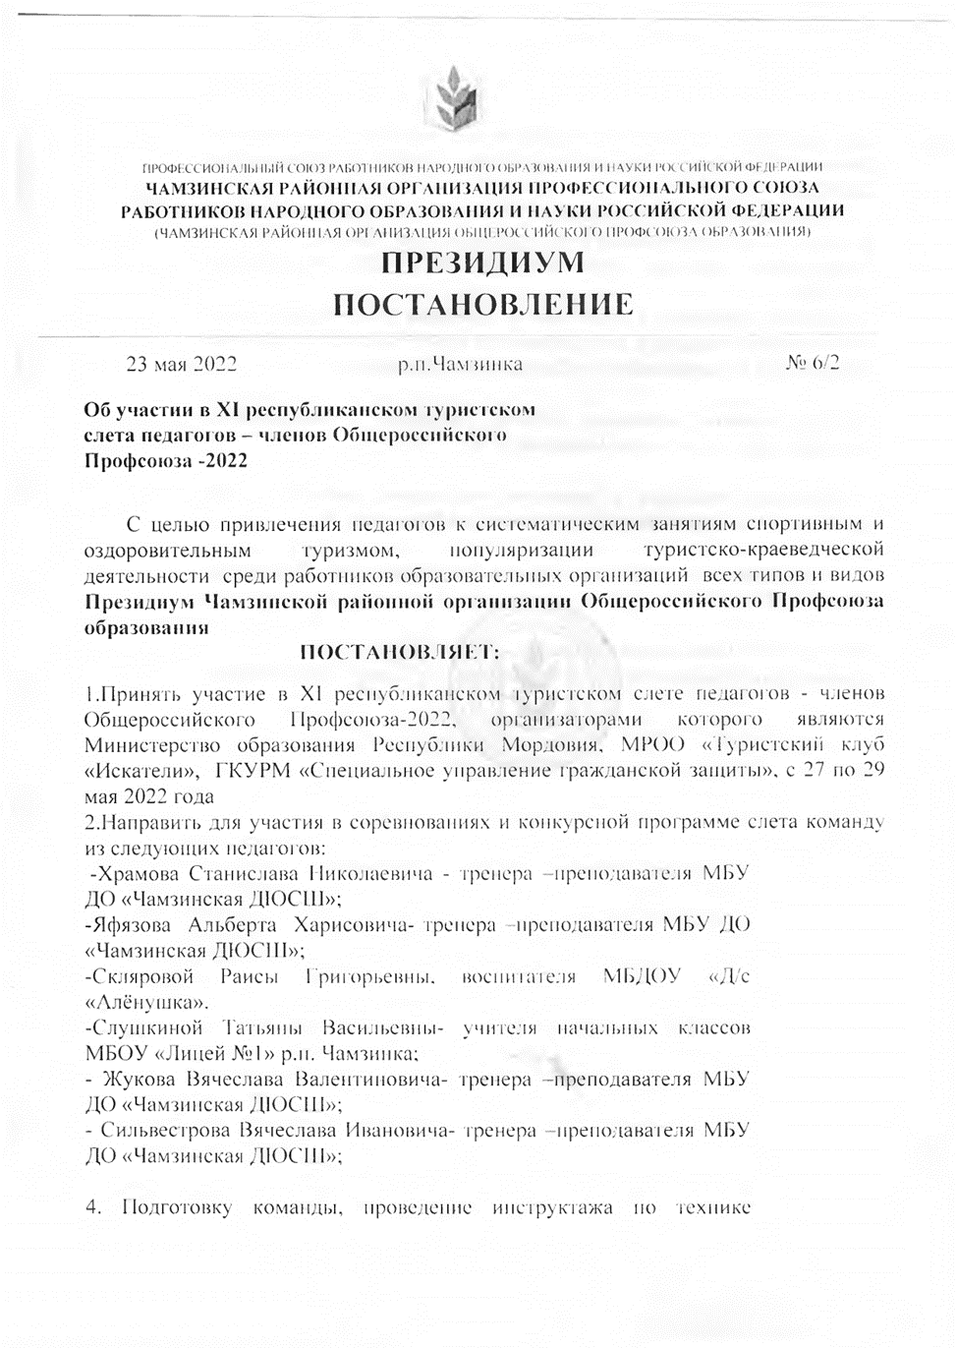
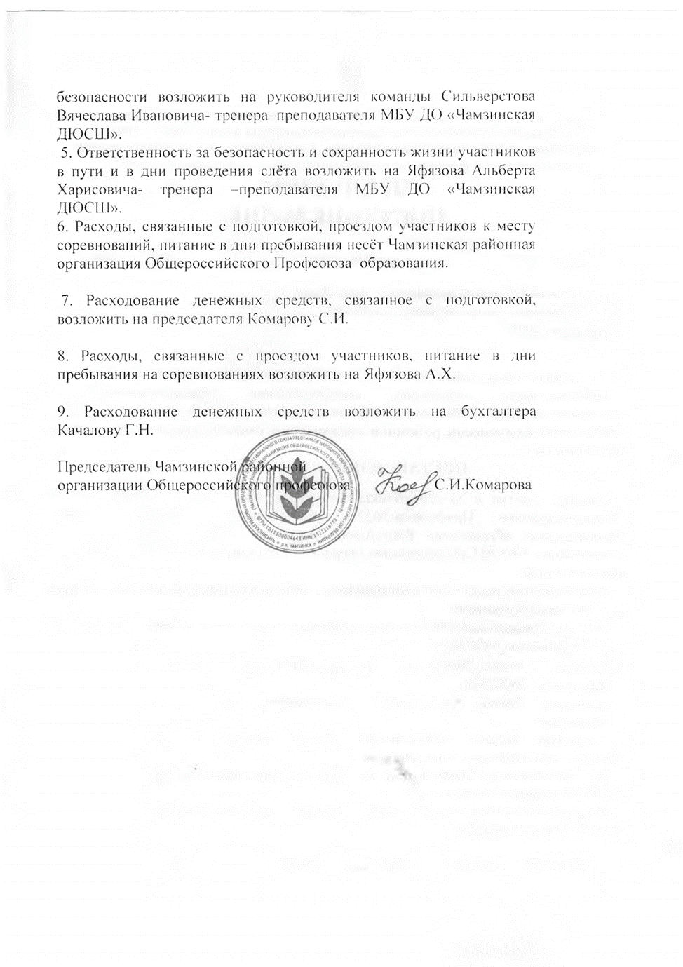
12.Участие педагога в профессиональных конкурсах

Slide 18
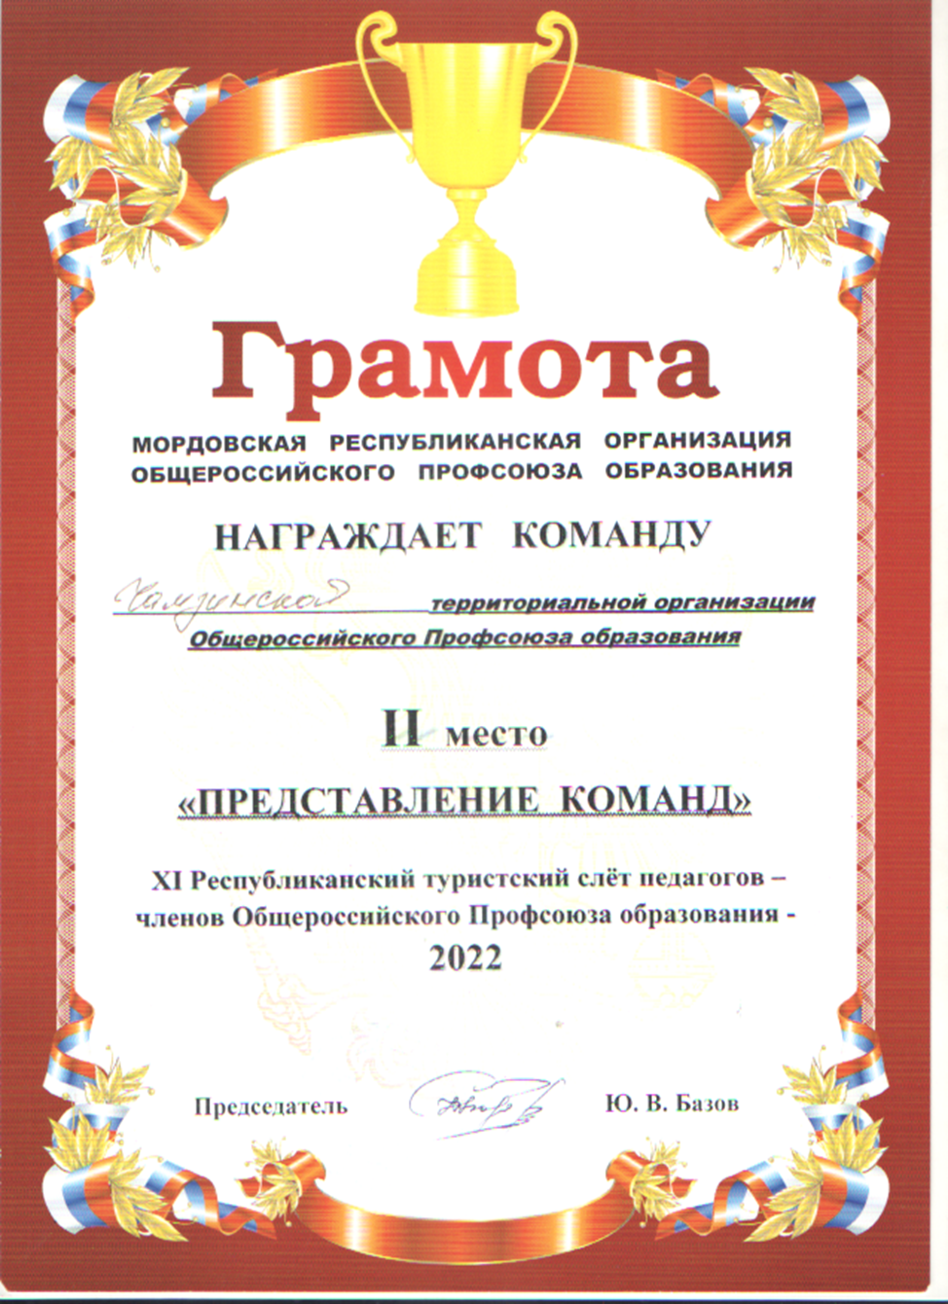
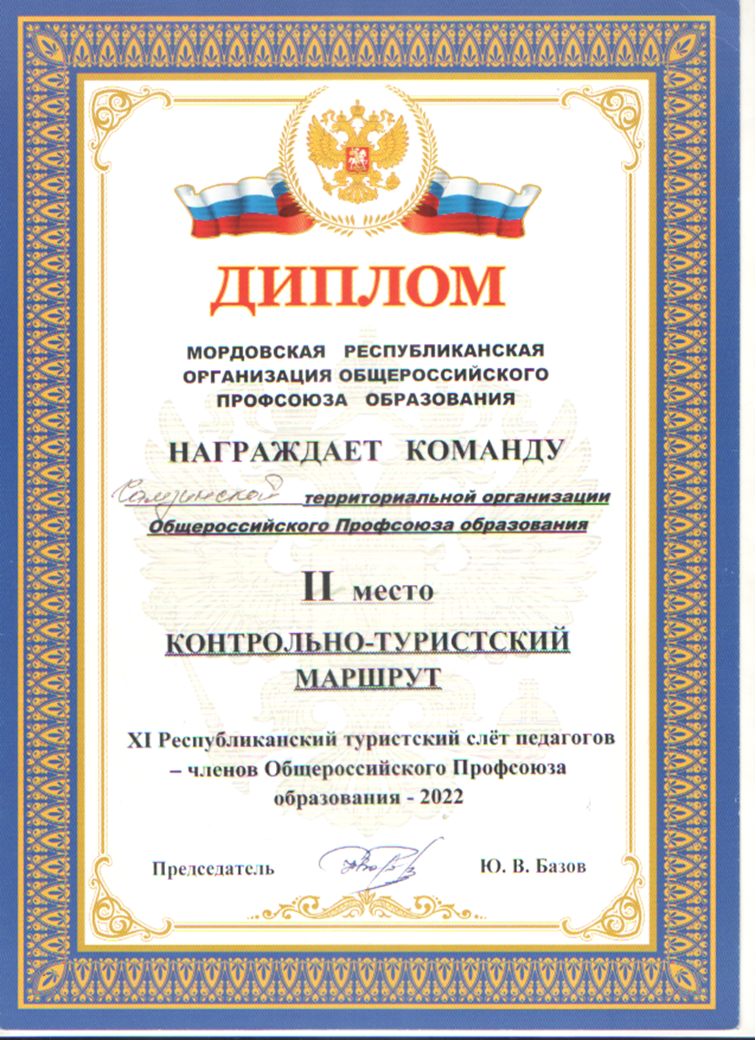

Slide 19
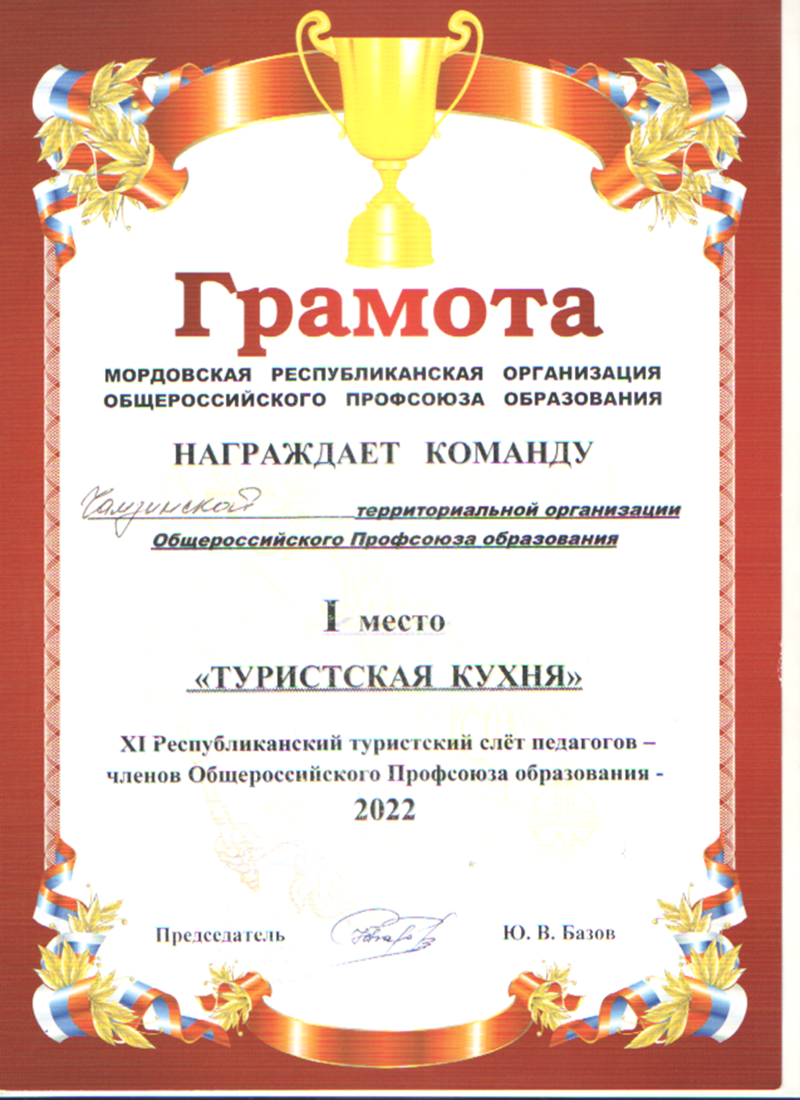
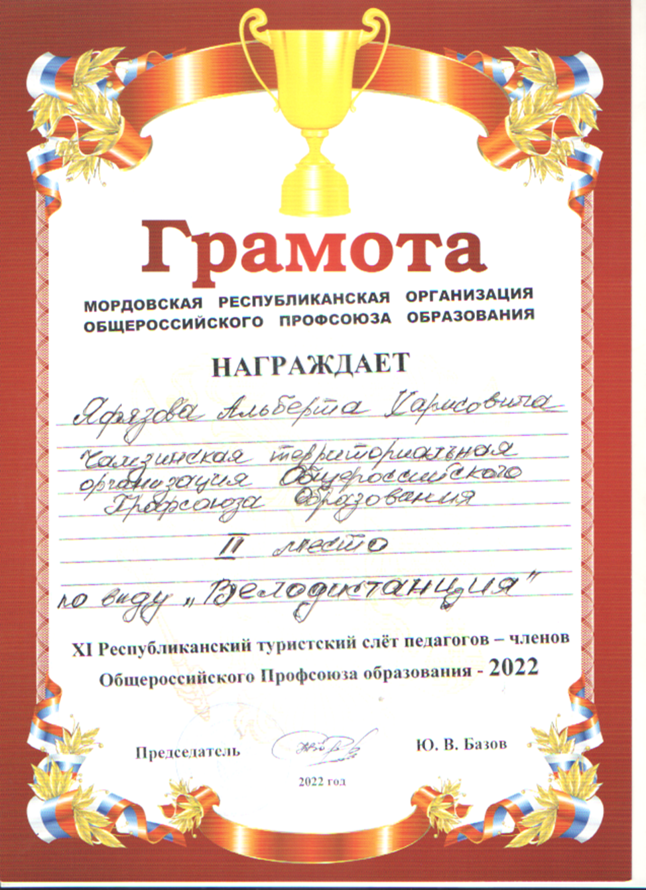

Slide 20
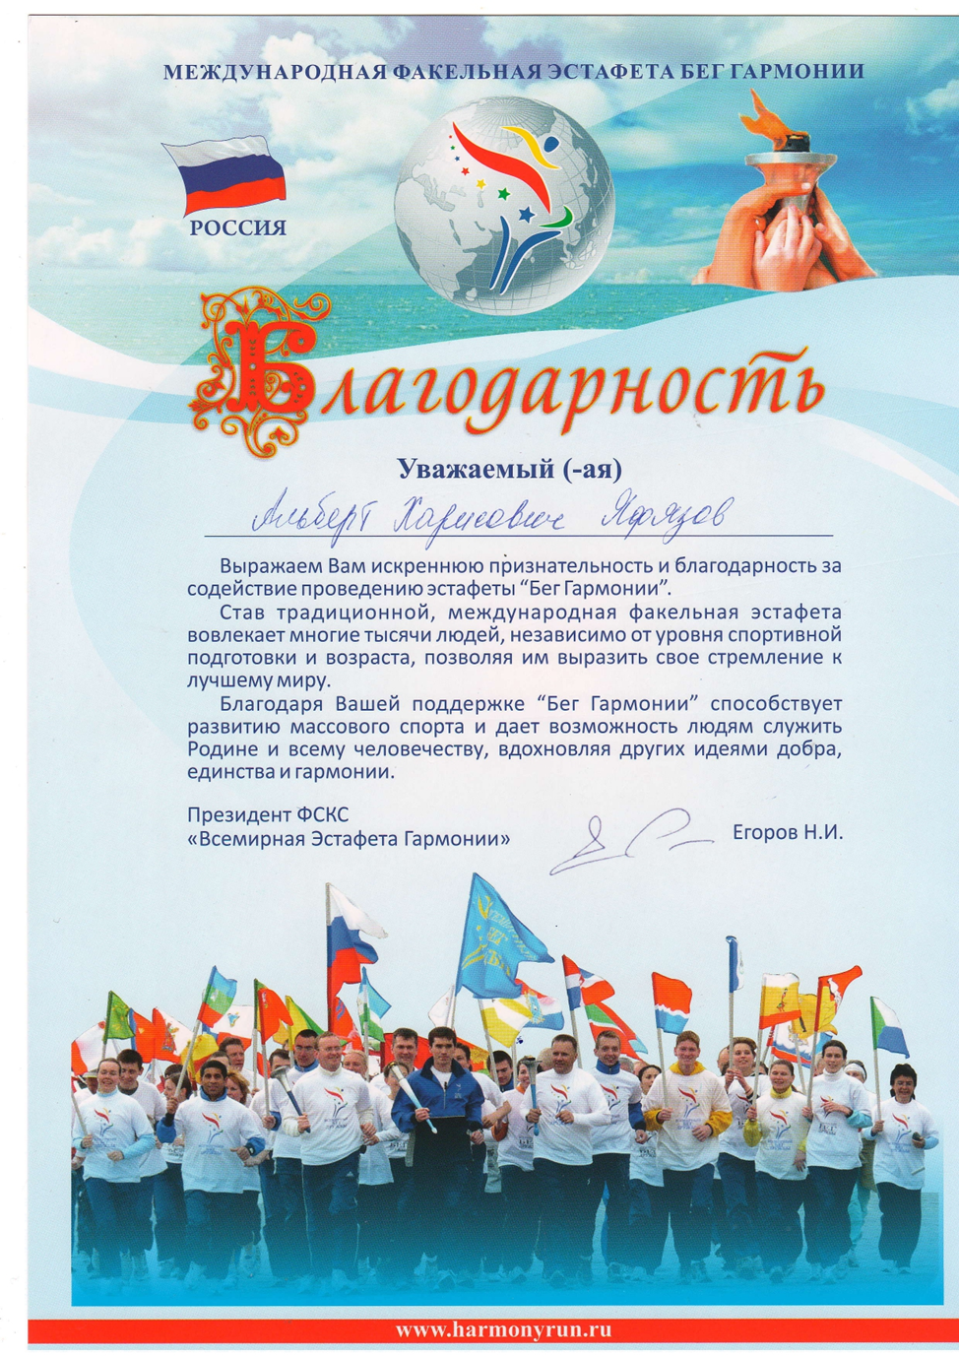
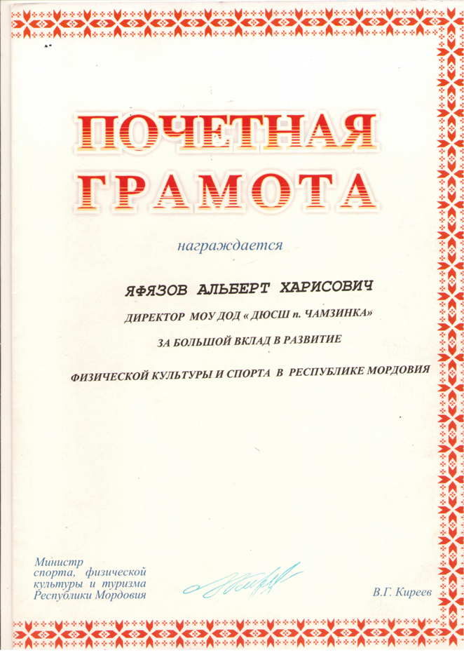
14.Награды и поощрения

Slide 21
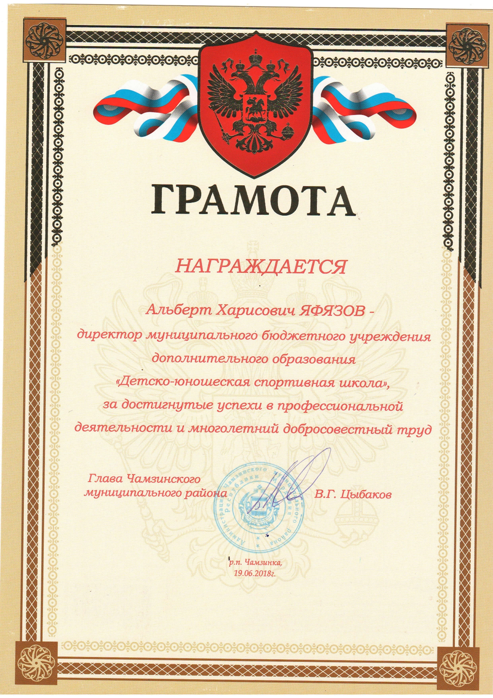
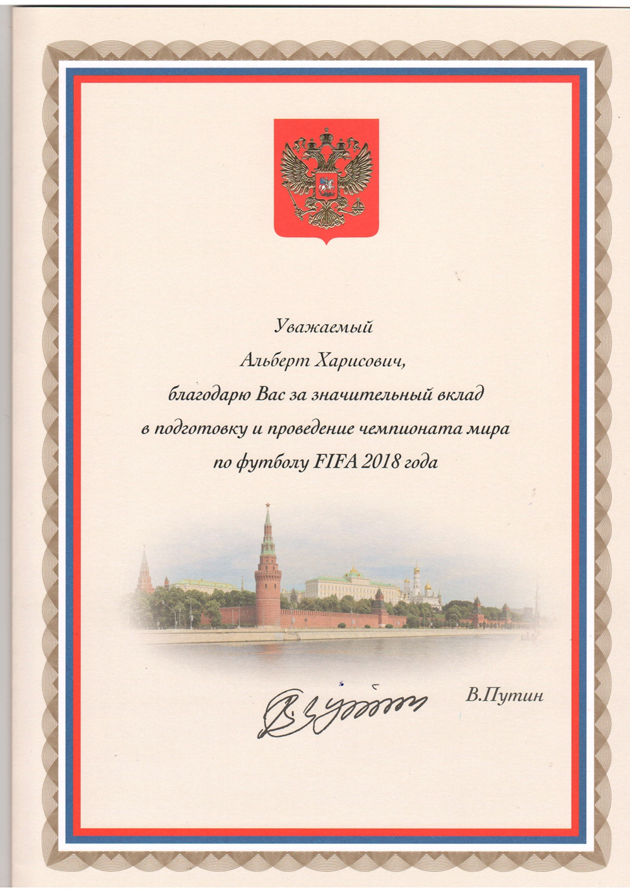

Slide 22
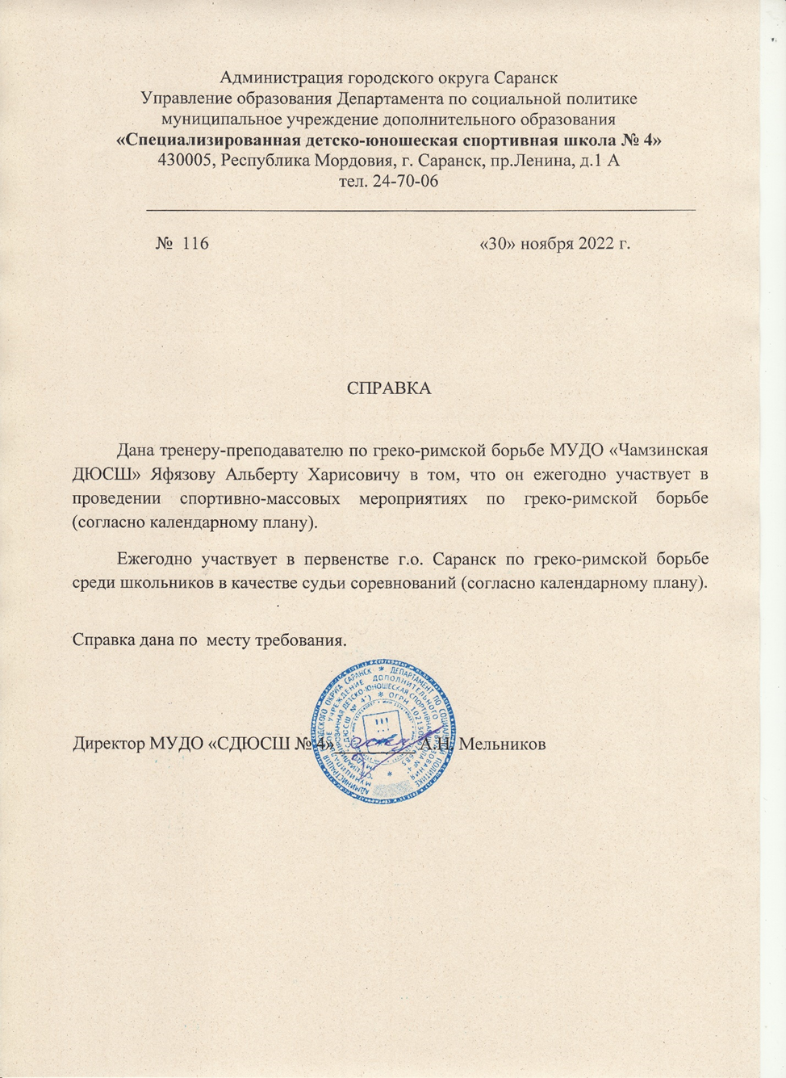
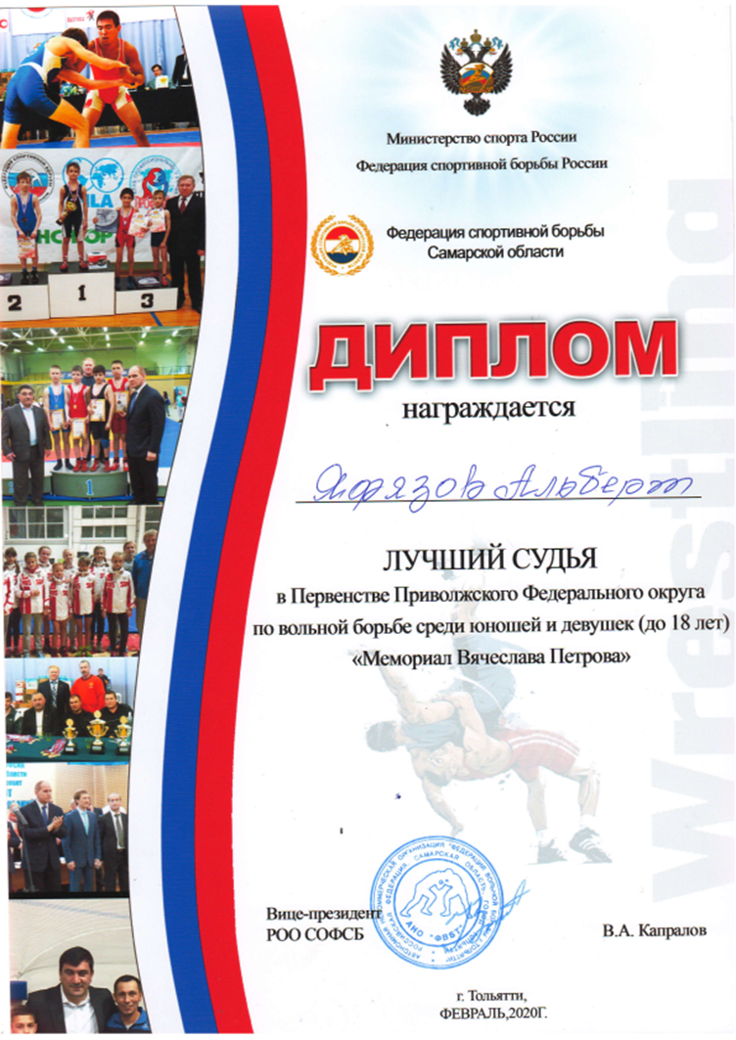
15.Общественно-педагогическая активность педагога: участие в комиссиях, педагогических сообщества

